Slide 1
মাল্টিমিডিয়া শ্রেণিতে সকলকে
স্বাগতম

Slide 2
শিক্ষক পরিচিতি
নার্গিস সুলতানা নেভী
সহকারি শিক্ষক সমাজ বিজ্ঞান
সুরাটি আহমাদিয়া ফাযিল মাদ্রাসা
মোবাইল ০১৭৩১২১১৮৭১

Slide 3
পাঠ পরিচিতি
শ্রেণি : অষ্টম
বিষয় : বিজ্ঞান
অধ্যায় : চার
পাঠ : উদ্ভিদের বংশ বৃদ্ধি
সময় : 50 মিনিট
তারিখ : 25/08/2021

Slide 4
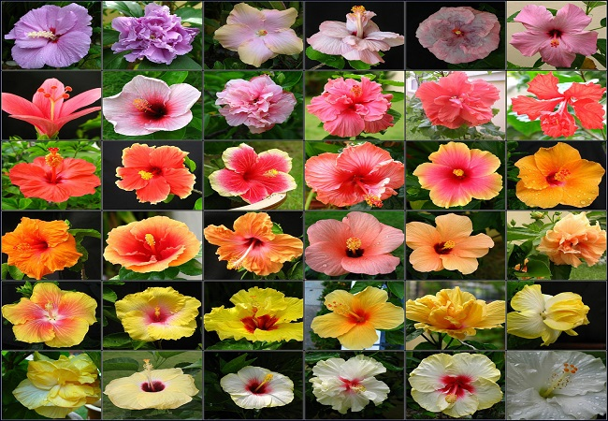
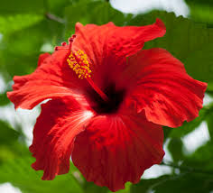
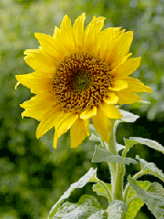
নিচের ছবিগুলো লক্ষ্য কর
ছবিতে তোমরা কী দেখতে পাচ্ছ?
বিভিন্ন ধরণের ফুল

Slide 5
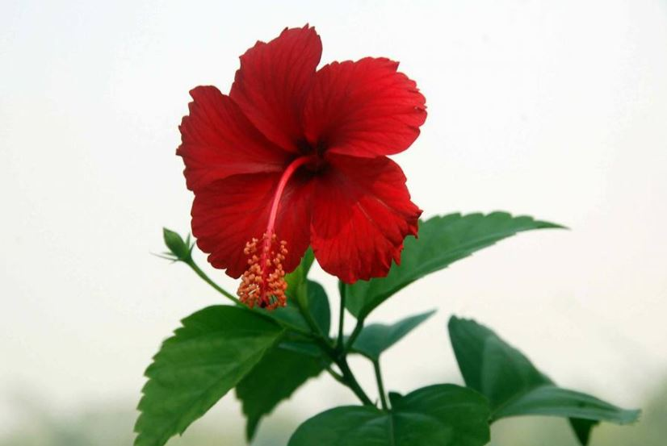
আজকের পাঠ
একটি আদর্শ ফুলের বিভিন্ন অংশ

Slide 6
শিখনফল
এই পাঠ শেষে শিক্ষার্থীরা...
১। একটি আদর্শ ফুলের কয়টি অংশ তা বলতে পারবে;
২। একটি আদর্শ ফুলের বিভিন্ন অংশ সনাক্ত করতে পারবে;
৩। ফুলের বিভিন্ন অংশের কাজ ব্যাখ্যা করতে পারবে।

Slide 7
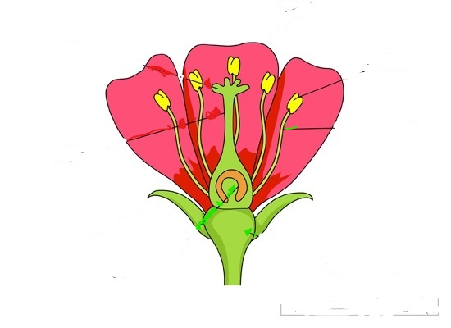
পাপড়ি
পুংকেশর
গর্ভকেশর
বৃতি
পুষ্পাক্ষ
একটি আদর্শ ফুলের বিভিন্ন অংশ

Slide 8
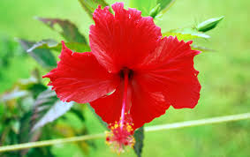
একক কাজ
সময়ঃ ৩ মিনিট
একটি আদর্শ ফুলের কয়টি অংশ?

Slide 9
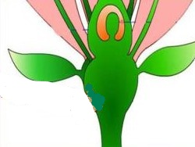
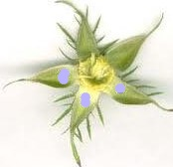
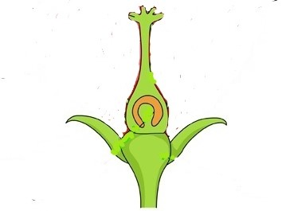
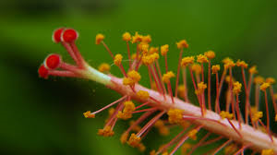
ফুলের বিভিন্ন অংশ
পুষ্পাক্ষ
বৃতি
পাপড়ি
গর্ভকেশর
পুংকেশর

Slide 10
জোড়ায় কাজ
সময়ঃ ৭ মিনিট
একটি আদর্শ ফুলের বিভিন্ন অংশের নাম লিখ।

Slide 11
ফুলের বিভিন্ন অংশের কাজ
কুঁড়ি অবস্থায় রোদ বৃষ্টি ও পোকা-মাকড় থেকে রক্ষা করে ।
রঙিন হওয়ায় পোকা-মাকড় ও পশুপাখি আকর্ষণ করে এবং পরাগায়ন নিশ্চিত করে।
সরাসরি জনন কাজে অংশগ্রহণ করে।
সরাসরি জনন কাজে অংশগ্রহণ করে ।

Slide 12
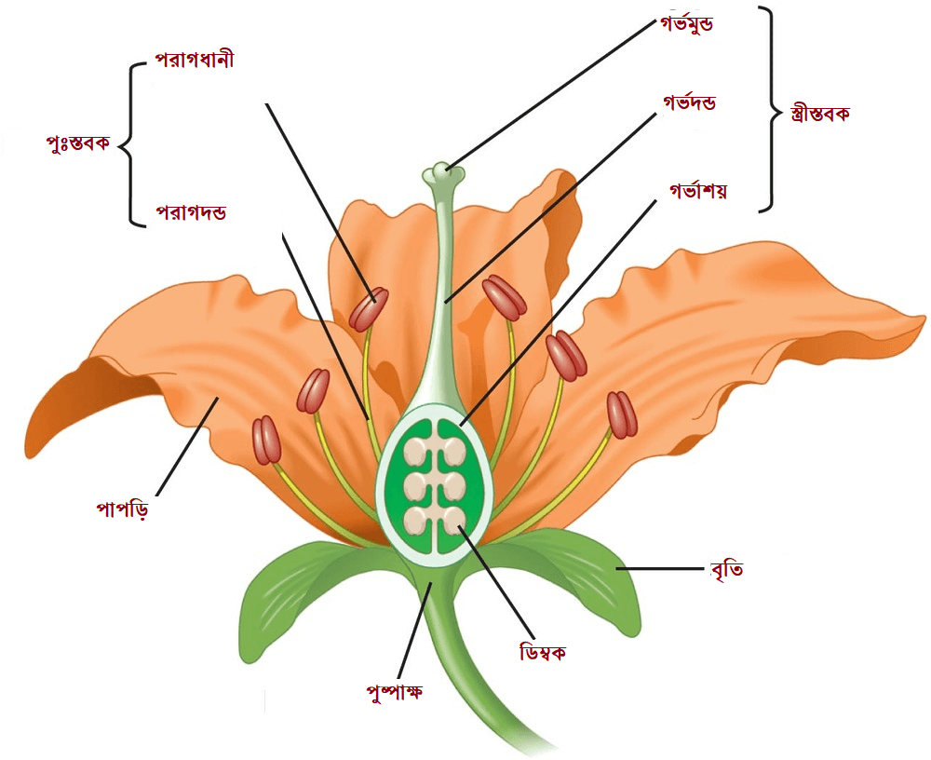
দলগত কাজ
সময়ঃ ১০ মিনিট
ফুলের বিভিন্ন অংশের কাজগুলো লিখ।

Slide 13
মূল্যায়ন
একটি আদর্শ ফুলের কয়টি অংশ থাকে ?
পরাগায়ন নিশ্চিত করে ফুলের কোন অংশটি ?
পুংকেশরের কাজ কী?
কুঁড়ির কাজ কী?

Slide 14
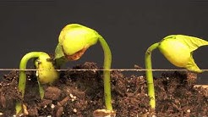
বাড়ির কাজ
উদ্ভিদের বংশবিস্তারে ফুলের প্রয়োজনীয়তা ব্যাখ্যা কর ।

Slide 15
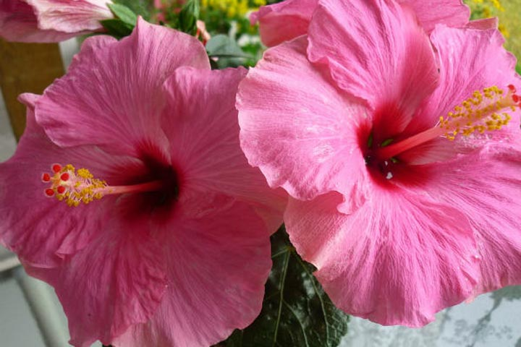
তোমাদের সকলকে অনেক ধন্যবাদ

